Slide 1

Curso: Fundamentos de Data Science Unidad II: Fundamentos para Data Science.
Clase 3: Conceptos básicos.
Profesor: Diego Miranda O.
Ingeniero de Ejecución en Administración (UST)
Diplomado en Big Data para la toma de decisiones (PUC)
Magíster en Data Science (Estudiante, USS)

Slide 2
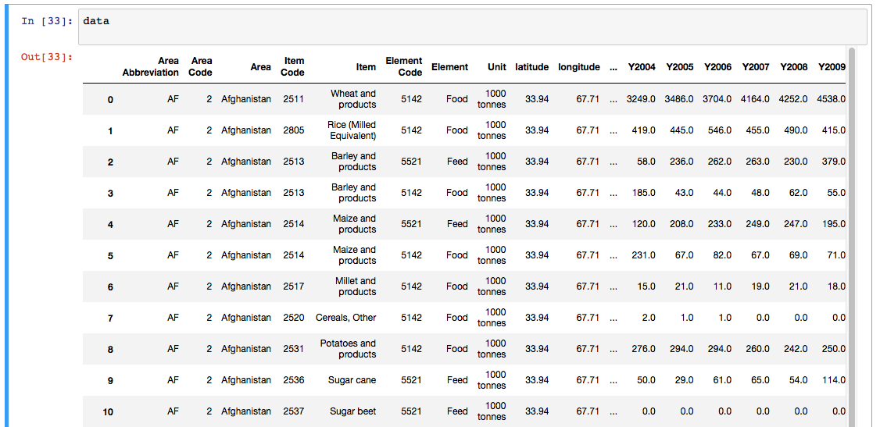
Dataframe
Es una estructura de datos tabulares bidimensionales, es decir que tenemos dos planos para almacenar los datos.
Es de tamaño variable, es decir que se pueden agregar o eliminar filas o columnas.
Es potencialmente heterogénea, esto quiere decir que podemos almacenar diferentes tipos de datos.
Sus ejes están etiquetados como filas o columnas
Además podemos realizar operaciones aritméticas en ellas.

Slide 3
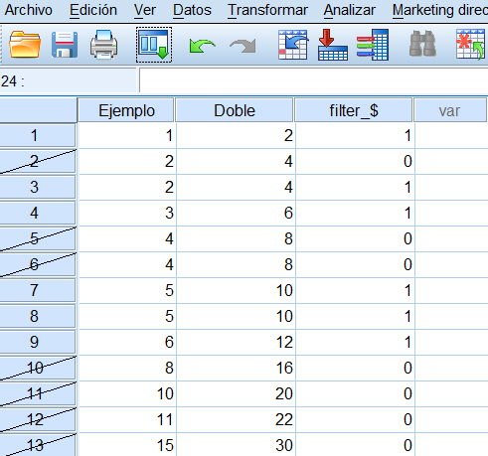
Dataset
Básicamente los Dataset son idénticos a los Dataframe, la principal diferencia radica en que los Dataset no se pueden almacenar datos alfanuméricos (letras y números).

Slide 4
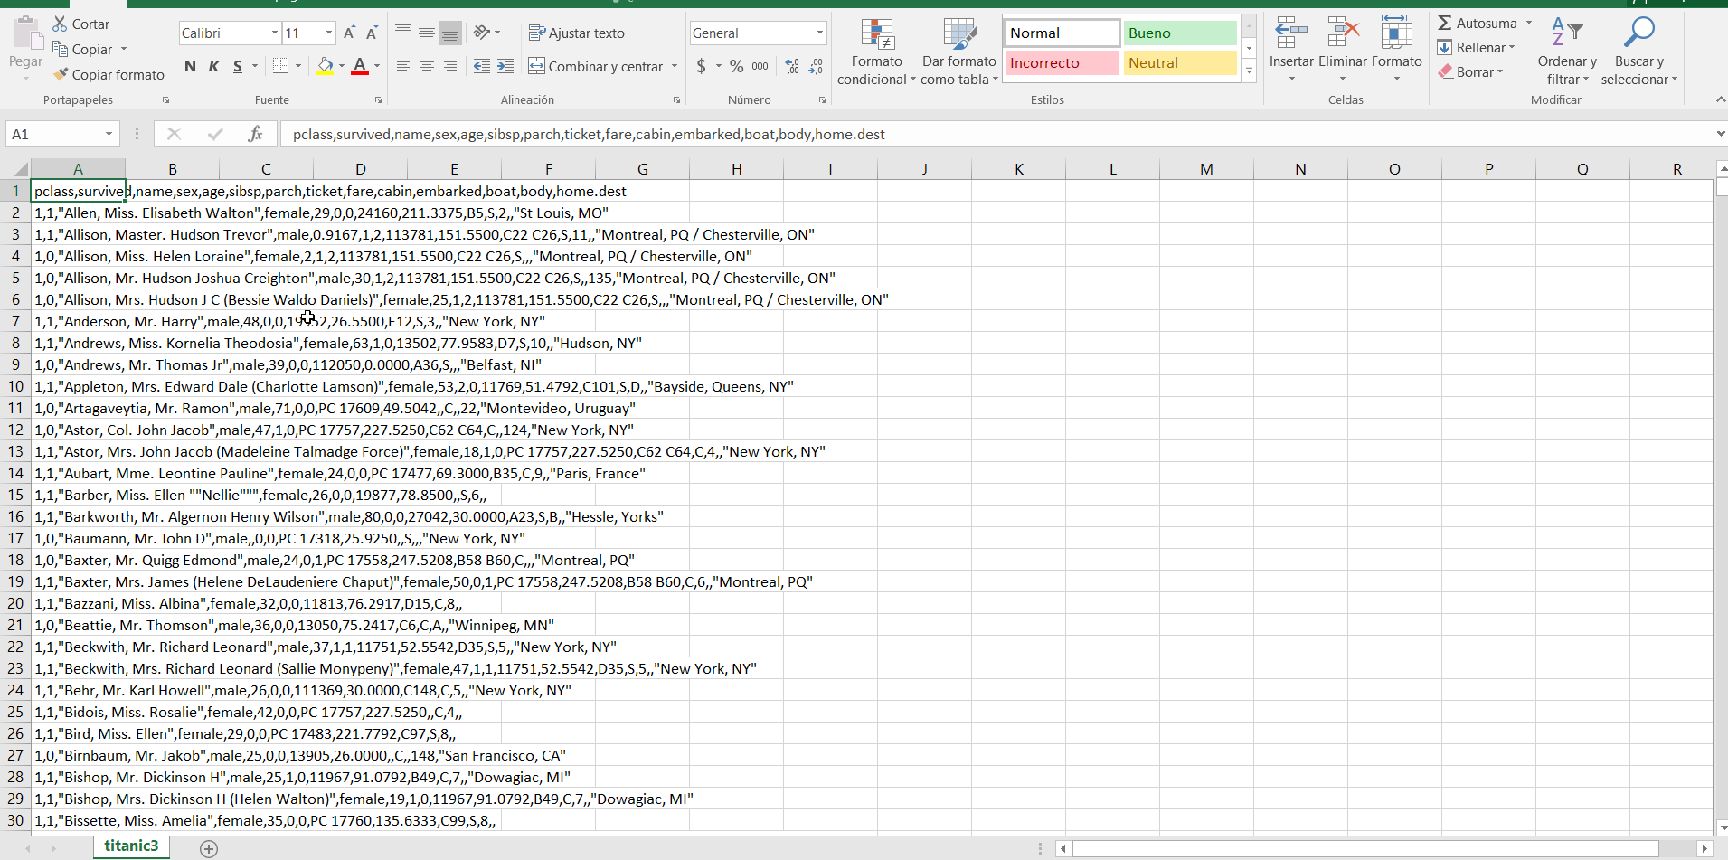
Formato: separados por comas .csv
Del inglés comma separated values, son un formato de documento que sirven para almacenar datos en forma de tabla.

Slide 5
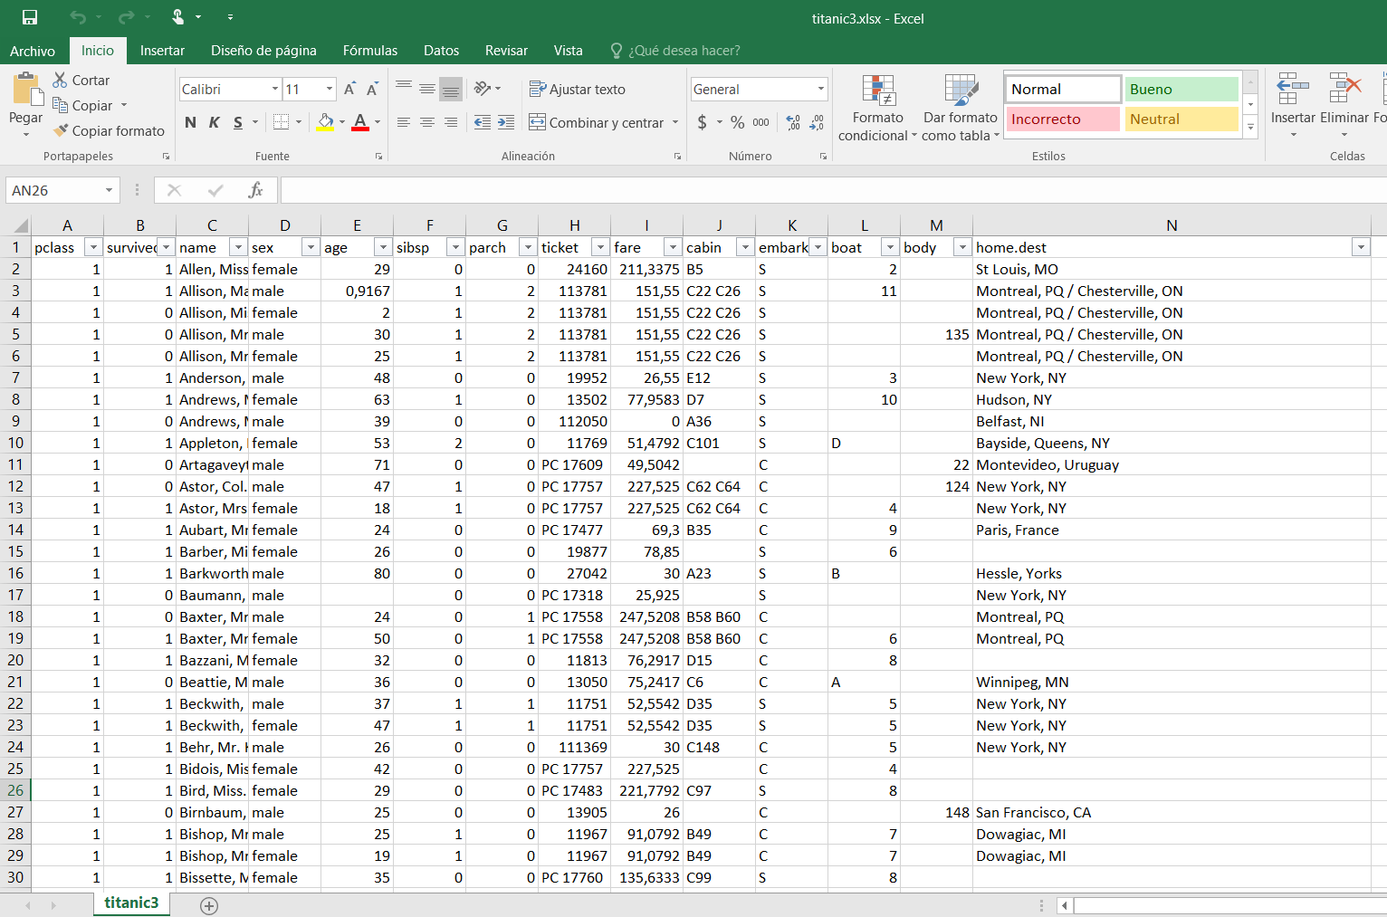
Formato: Excel .xlsx
Es una hoja de cálculo desarrollada por Windows, que cuenta con cálculos, gráficas, tablas calculares y un lenguaje de programación llamado Visual Basic.
Excel permite a los usuarios elaborar tablas y formatos que incluyan cálculos matemáticos mediante fórmulas, además de poder utilizar elementos denominados “funciones” (especie de fórmulas) como por ejemplo: Suma, Promedio, Buscar, etc.

Slide 6
Librerías
En programación una librería se define como un conjunto de implementaciones funcionales, codificadas en un lenguaje de programación, que ofrece una interfaz bien definida para la funcionalidad que se invoca, esto quiere decir que son herramientas de codigo que sirven para simplificar las tareas que quieres realizar.

Slide 7

Librería Pandas
Es una librería de código abierto, que está diseñada específicamente para la manipulación y el análisis de datos en el lenguaje Python. Es potente, flexible y fácil de usar. Con Pandas, se puede utilizar el lenguaje Python para cargar, alinear, manipular o incluso fusionar datos.
Además del análisis de datos, Pandas se utiliza mucho para la «Data Wrangling«. Este término engloba los métodos de transformación de datos para procesarlos.
Pandas trabaja sobre DataFrames, donde cada columna contiene los valores de una variable y cada fila contiene un conjunto de valores de cada columna. Los datos almacenados en un DataFrame pueden ser números o caracteres.

Slide 8

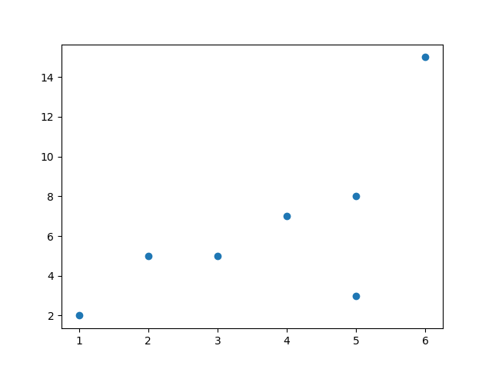
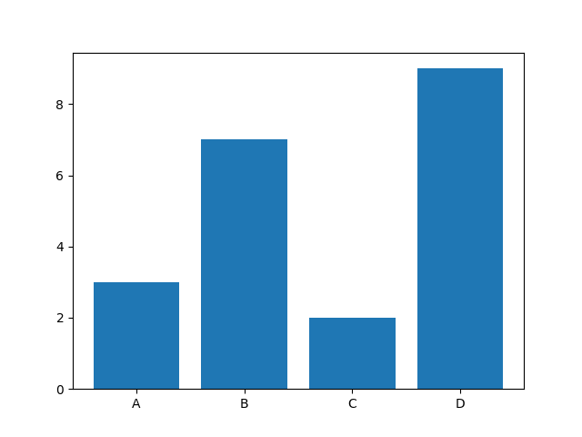
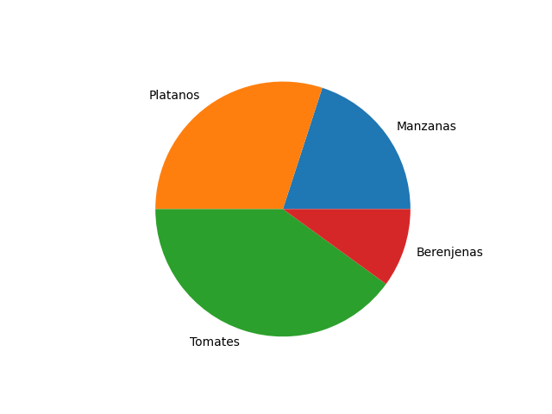
Librería Matplotlib
Es una librería para la generación de gráficos en dos dimensiones, a partir de datos contenidos en listas o arrays. Produce figuras de calidad de publicación en una variedad de formatos impresos y entornos interactivos.

Slide 9

https://github.com/dhmiraola/Fundamentos-para-Data-Science.git
Repositorio Github del curso:
Github es un servicio basado en la nube. Se suele usar principalmente para almacenar líneas de código de programación y diversos tipos de proyectos.

